Slide 1
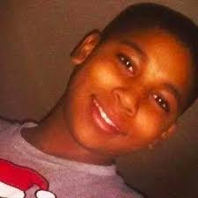
Preadolescenza, tempo di cambiamenti
La preadolescenza inizia in modo evidente (11-13 anni) con le trasformazioni della pubertà, quando il corpo infantile,
subisce la modificazione dei caratteri sessuali.
Prof. Francesco Cannizzaro – Specialista in Pedagogia, Bioetica e Sessuologia

Slide 2
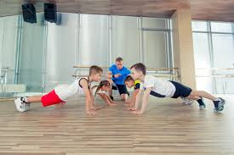
Preadolescenza, età di passaggio
I ragazzi e le ragazze in questo periodo iniziano a scoprire la propria autonomia e l’identità personale; lo sviluppo sessuale ed intellettuale.
Mentre cercano di prendere le distanze dalla famiglia trovano dei “compagni di strada”: l’amico/a del cuore, il gruppo dei coetanei, i compagni di classe, gli insegnanti, più interessanti e coinvolgenti.

Slide 3
Preadolescenza, l’addio all’infanzia
A differenza di quanto avviene nell’infanzia, allo sviluppo sessuale e intellettuale non corrisponde quasi mai un’analoga maturazione emotiva e affettiva.
Ed è in questo scarto, questo squilibrio fra un corpo e un cervello già formati, da adulti, e un mondo interiore ancora in gran parte dominato da odi, amori e grandi illusioni infantili che si giocano i conflitti, i desideri, le ansie e le paure di un’età all’insegna della contraddizione.

Slide 4
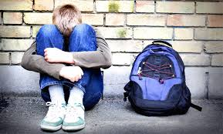
Preadolescenza, ritmi da rispettare
Ogni fase evolutiva della crescita è scandita da ritmi che vanno rispettati perché essa raggiunga una sua compiutezza.
L’accelerazione eccessiva che comprime il tempo dell’infanzia o il suo rallentamento, che non fa mai uscire il bambino dalla sua fase infantile, creano uno squilibrio che i ragazzi non sanno reggere.

Slide 5
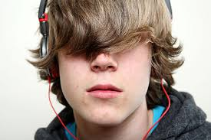
Preadolescenza, un corpo che cambia
Il primo stravolgimento del preadolescente è “un corpo che cambia”. E per quanto i ragazzi siano pronti a livello teorico a questi cambiamenti, vedere il proprio corpo trasformarsi crea non pochi problemi.
Quale sarà l’immagine destinata a uscire dal bozzolo? E’ raro che le prime modificazioni siano nel segno della bellezza!

Slide 6
Preadolescenza e percezione di sé
In questa fase di incertezza, di sospensione, le modificazioni del proprio aspetto sono spesso vissute in modo distorto.
Dopo aver oscillato, tra un corpo troppo grande e un corpo troppo piccolo, i ragazzi trovano infine la propria dimensione fisica e psichica.
Naturalmente, anche lo sguardo degli altri gioca un ruolo importante nella costruzione dell’immagine di sé. In questa età gli “altri” sono soprattutto i coetanei.

Slide 7
Preadolescenza, i processi di crescita
I percorsi che costituiscono la trama nascosta dei processi di crescita non sono sempre lineari: variano da persona a persona, da storia a storia.
Esistono tuttavia alcune coordinate fondamentali che caratterizzano l’evoluzione interiore di ogni individuo, e che ciascuno affronta a suo modo, secondo i mezzi genetici, ambientali, affettivi, intellettuali di cui dispone.

Slide 8
Preadolescenza e pubertà
Per tutti, l’avvicinarsi della pubertà coincide con un evento psicologico di grande rilievo.
Proprio nel momento in cui lo sviluppo fisico compie uno straordinario balzo in avanti, nell’inconscio avviene un movimento opposto: una regressione alle fasi iniziali della vita psichica, come se prima di andare oltre, fosse necessario chiudere il bilancio precedente, saldando i conti rimasti in sospeso.

Slide 9
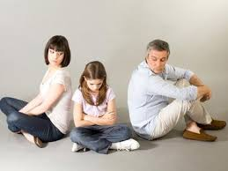
Preadolescenza e rapporto con i genitori
Il rapporto con i genitori diventa “tumultuoso”, ma è con la madre che il rapporto diventa più contraddittorio, perché avvertono che è questa figura che interferisce nei processi di separazione e autonomia.
Il preadolescente ha momenti in cui si rifugia tra le sue braccia come quando era piccolo (sempre nel privato, mai nel pubblico!) alternati a momenti in cui sente il bisogno di staccarsi, di non dipendere più da lei.

Slide 10
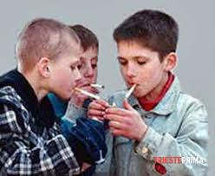
Preadolescenza e “fase orale”
Notiamo anche una “fase orale”: masticare in continuazione chewing-gum, pop-corn, patatine o il chupa chupa.
E’ l’avidità orale che si manifesta nel grande consumo di bibite, gelati, merendine. La tentazione di fumare le prime sigarette è quasi irresistibile.
E’ la fase del “tutto o niente” o “bianco o nero”, senza sfumature né vie di mezzo.

Slide 11
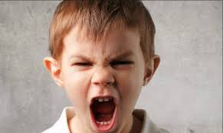
Preadolescenza e nuovo linguaggio
E’ la fase delle parolacce e delle volgarità: nel linguaggio e nei comportamenti.
In genere questa è una prerogativa maschile, ma sempre più frequentemente oggi non ci sono più distinzioni: anche le femmine purtroppo, imitano i coetanei maschi!
E’ la fase delle crisi di opposizione: è una fase importante, perché il ragazzo sta cercando di affermare la propria personalità e la propria autonomia.

Slide 12
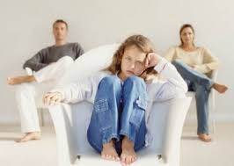
Preadolescenza e pensiero logico
Il passaggio dall’infanzia alla pubertà coincide con un nuovo modo di ragionare, più maturo, astratto e razionale: il pensiero logico.
A differenza di prima, quando il bambino si concentrava su “una cosa per volta”, ora diventa possibile prendere in considerazione numerosi fattori contemporaneamente, valutando diverse ipotesi.
Cominciano qui le interminabili discussioni, soprattutto con i genitori.
E’ finito il tempo dell’accondiscendenza passiva, ora prevale il desiderio di seguire le inclinazioni più personali.

Slide 13
Preadolescenza e nuove sfide
Compare un atteggiamento di sfida: “vediamo se mi vogliono bene, se mi capiscono e mi accettano così come sono, e non come desiderano che io sia”.
Una sfida globale, lanciata a se stessi, prima ancora che al mondo degli adulti.

Slide 14
Preadolescenza e persona
Molto spesso usiamo la parola PERSONALITA’: ma che cosa intendiamo dire? A quali aspetti ci riferiamo?
La parola ha origine da “PERSONA”, la maschera degli attori del teatro greco e romano, quindi un primo riferimento è “all’aspetto esteriore”.
Il significato con il tempo si è modificato: da maschera all’attore all’aspetto interiore.

Slide 15
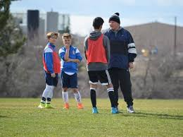
Preadolescenza e personalità
Comunemente il termine personalità viene usato in due sensi:
Quando per esempio affermiamo che qualcuno ha una “forte personalità”, intendiamo sottolineare la sua capacità di influenzare gli altri, la sua capacità di stare con gli altri, le sue capacità di sapersi far valere, ecc.
In altre circostanze possiamo usare la stessa parola per descrivere le caratteristiche più appariscenti di una persona, per esempio l’aggressività, piuttosto che l’impulsività.

Slide 16
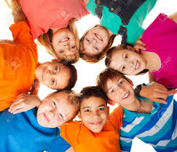
Preadolescenza e fattori della personalità
Tra i fattori che influenzeranno la crescita della personalità possiamo individuare:
- l’ereditarietà: cioè le caratteristiche ereditate dai genitori
- l’influsso dell’ambiente sociale
- l’influsso dell’ambiente familiare
- l’influsso dell’ambiente culturale
- le esperienze.

Slide 17
Preadolescenza e componenti della personalità
Se vogliamo capire una persona dobbiamo tenere conto delle tre componenti essenziali della personalità:
INTELLIGENZA: è la capacità di risolvere i problemi, di adattarsi alle situazioni nuove, di usare il pensiero per realizzare l’azione.
SENTIMENTO: è il modo di sentire, è ogni forma di affetto, impulso, di movimento psichico, di emozione, sia rivolto all’interno dell’individuo, sia proiettato verso gli altri, verso il mondo esterno.
VOLONTA’: l’individuo esprime la sua volontà quando valuta, cioè decide di tenere conto di certi aspetti piuttosto di altri; quando decide, stabilisce le soluzioni e le linee di condotta più opportune; quando agisce, cioè esercita un’azione sulle cose, sugli uomini, su se stesso.

Slide 18
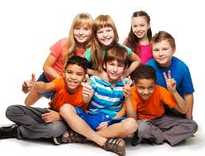
Preadolescenza e tappe di crescita
Nel corso della vita del bambino prima e del ragazzo poi avvengono una serie di cambiamenti che noi chiamiamo “Tappe di crescita”.
L’infanzia può apparire come un periodo in cui non è avvenuto quasi nulla che abbia lasciato una grande traccia.
Si pensa che sia un periodo dominato soprattutto dall’attività del gioco, da un’attività considerata, anche se a torto, come fine a se stessa e senza risonanze lontane.

Slide 19
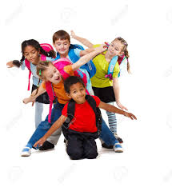
Preadolescenza e cambiamenti
La preadolescenza è caratterizzata frequentemente da instabilità, da relativo disordine, da insicurezza, da grandi incertezze, atteggiamenti contradditori, da forti tensioni emotive. In ogni soggetto si susseguono cambiamenti importanti scandite dalle tappe di crescita sul piano:
FISICO, INTELLETTUALE, SOCIALE, SVILUPPO SESSUALE, AFFETTIVO ED EMOTIVO

Slide 20
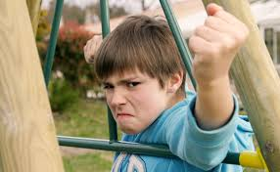
Preadolescenza e sviluppo fisico
Lo sviluppo fisico fino all’età di 10 anni avviene generalmente in modo armonico e graduale, quindi non crea eccessivi problemi al bambino che invece è interessato ad altri aspetti della sua vita.
Con l’inizio della preadolescenza la crescita fisica assume un “valore sociale”: cioè quelli “più sviluppati”, per intenderci quelli più alti, con una muscolatura ben strutturata sono più ammirati e quindi più ricercati.

Slide 21
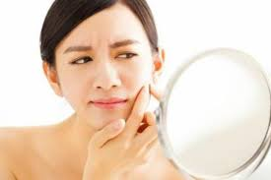
Preadolescenza e aspetto fisico
La realtà ci presenta dei ragazzi e delle ragazze sottopeso o sovrappeso, con l’acne, troppo alti o troppo bassi: insomma lo sviluppo non è armonico e questo crea problemi e aumentano le insicurezze e le difficoltà di relazione con i coetanei.
Giunto al periodo della pubertà, il ragazzo/a dedica normalmente molta attenzione al proprio corpo, sia per ragioni sociali “che figura faccio con gli altri?”, sia per ragioni sessuali “gli, o le, piacerò?”, sia per ragioni di conoscenza di se stesso “che cosa mi succede?”

Slide 22
Preadolescenza e pensiero
Abbiamo il passaggio dal PENSIERO CONCRETO (bisogno di fare riferimento ad esperienze concrete da lui vissute), al PENSIERO ASTRATTO. E’ il pensiero Ipotetico Deduttivo.
Questo tipo di pensiero è indipendente dall’esistenza di una realtà concreta. Ovvero per pensare a qualcosa non occorre che ci sia qualcosa!
Ora la mente del giovane apprendista è in grado di lavorare sulle idee pure. In questa fase si sviluppa maggiormente la sua creatività e la sua fantasia fino ad arrivare alle illusioni! Crede di poter creare un mondo tutto suo.
E’ spesso l’illusione di un mondo che corrisponde ai suoi schemi mentali, ponendo in ombra il suo “GIUDIZIO DI REALTA’”.
Poi piano piano, la sua visione della vita cambia e il pensiero astratto finisce con l’adeguarsi alla realtà concreta.

Slide 23
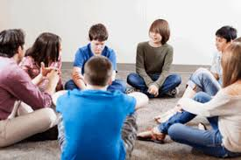
Preadolescenza e gruppo dei “pari”
Per il preadolescente prima e per l’adolescente poi in modo particolare il “gruppo” è TUTTO.
Nel gruppo il ragazzo trova chi come lui sta cercando qualcosa, si sente capito, uguale agli altri (senso di appartenenza). Si sente protetto, sperimenta l’amicizia, ma anche le delusioni ad essa legate, l’infedeltà.
Dall’egocentrismo abbiamo il passaggio alla collaborazione, alla reciprocità.
Vi è una diversità nello sviluppo sociale tra maschi e femmine, dopo i nove anni, sono diverse le modalità dei comportamenti

Slide 24
Preadolescenza e ambiente sociale
E’ in questo periodo che confronta la sua famiglia con quella degli altri, i suoi genitori con quelli degli amici. E’ in questo periodo che gli amici sono importanti e sono spesso fonte di momenti di crisi.
E’ il momento in cui si crede che se si ha tanti amici, si vale di più. C’è quindi più una ricerca di “quantità” che di “qualità”. Spesso la scelta degli amici non è condivisa dai genitori!
L’ambiente socio-culturale in cui il ragazzo vive condiziona lo sviluppo del suo carattere e della sua personalità.

Slide 25
Preadolescenza e scoperta della sessualità
Fino verso i 9/10 anni i bambini non prestano particolare attenzione al loro corpo (Freud lo chiama periodo di Latenza).
Attorno a questa età gli ormoni preposti allo sviluppo della sessualità iniziano il loro lavoro provocando non solo il cambiamento fisiologico (crescita delle caratteristiche sessuali primarie e secondarie), ma anche e soprattutto un cambiamento psicologico (il ragazzo prende piene consapevolezza del suo essere maschio o femmina).
Nasce a questo punto un particolare interesse verso il sesso, il desiderio di conoscere il proprio corpo e quello degli altri, nascono sentimenti e turbamenti piacevoli, ma sconosciuti, difficili da affrontare.

Slide 26
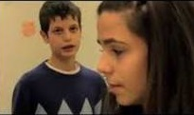
Preadolescenza e scoperta dell’altro
I cambiamenti di un ragazzino e di una ragazzina nel loro corpo non sono avvenimenti facili da accettare, anche se i ragazzi sembrano indifferenti a tutto.
Si tenga presente che spesso lo sviluppo sessuale e la maturità psicologica non avviene di pari passo, così ci si può sentire bambini imprigionati in un corpo da adulti e viceversa.
Importantissima in questa fase è la scoperta dell’altro come “oggetto d’amore”. Queste sensazioni nuove, molto forti, piacevoli, di paura, di ansia, sono la strada per scoprire la capacità di AMARE.

Slide 27
Preadolescenza e cambiamenti affettivi ed emotivi
I ragazzi sono fragili sotto l’aspetto emotivo ed affettivo, proprio perché stanno sperimentando e conoscendo se stessi e gli altri, stanno cercando di costruirsi delle sicurezze.
Ma per capire meglio vediamo cosa vuol dire AFFETTIVO ed EMOTIVO.
AFFETTIVITA’: L’affettività è un termine della psicologia che circoscrive il campo dei sentimenti umani, delle emozioni e dell’umore dell’individuo.
Alcuni esempi: simpatie, antipatie, prevenzioni, preoccupazioni, senso di soddisfazione o insoddisfazione

Slide 28
Preadolescenza: affetti negativi e positivi
AFFETTI NEGATIVI (dolore e angoscia), per esprimere lo stato di insoddisfazione e di tensione. Noi le percepiamo sotto forma di dolore, angoscia tristezza.
AFFETTI POSITIVI (gioia e piacere), che esprimono il piacere connesso alla soddisfazione dei bisogni vitali e delle pulsioni (i desideri della libido).
Noi le percepiamo sotto forma del piacere fisico, della speranza, della felicità.
Sebbene per comodità ancora una volta si è ridotto tutto un argomento in schemi, anche per l’affettività si deve tenere presente che essa investe tutta la nostra persona.
Nell’affettività c’è la capacità di ognuno di sapersi accettare, di saper accettare gli altri e di relazionarsi con loro.

Slide 29
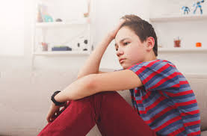
Preadolescenza ed emozioni
Le emozioni sono stati affettivi che si manifestano generalmente in modo brusco, sotto forma di crisi più o meno violente e più o meno passeggere.
La paura, la collera, l’angoscia corrispondono a questa definizione. Il pianto è l’espressione di una emozione intensa sia positiva che negativa.
“Le farfalle nello stomaco” possono essere l’espressione intensa di una emozione positiva, ad esempio l’incontro con la persona di cui sono innamorato.

Slide 30
Confrontiamoci
Che relazione c’è tra il rispetto delle tappe di crescita dei ragazzi e i fenomeni di “adultizzazione” cui assistiamo quotidianamente?
Perché i preadolescenti iniziano a preferire la frequentazione del “gruppo dei pari” e incominciano a provare disagio nel dialogo con i genitori?
Quali fattori influenzano la crescita della personalità del preadolescente?
Allo sviluppo sessuale e intellettuale non corrisponde quasi mai un’analoga maturazione emotiva e affettiva del preadolescente. Come superare questa criticità?
Chi e come devono aiutare i ragazzi a vivere il più serenamente possibile lo “tsunami” della preadolescenza?

